Slide 1
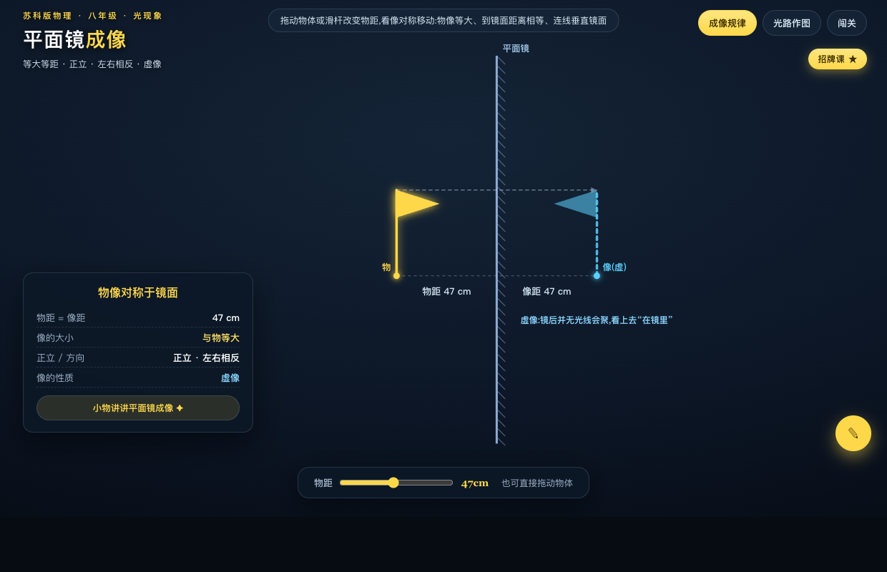
镜
成像规律 · 成像台
平面镜成像
苏科版物理 · 八年级上册
像与物，关于镜面对称
▶ 打开成像台

Slide 2
从"照镜子"说起
镜
镜子里的像，在哪、多大?
人人都照过
物 与 像
照镜子时，镜子里有一个"你"——它在哪里、有多大?
常见误区
"人离镜子越远，像越小"——真的吗?
今天的任务
拖动物体，找出平面镜成像的规律。
平面镜成像 · 苏科版物理八年级上册
其 二

Slide 3
探究 · 成像规律
镜
像与物，关于镜面对称
等大
像距 = 物距 · 左右相反
像与物一样大，远近都不变(不是越远越小)。
等距
像距 = 物距，像与物到镜面一样远。
左右相反
像是镜像，左右相反、上下不变(看 F)。
▶ 成像台 · 成像规律
平面镜成像 · 苏科版物理八年级上册
其 三

Slide 4
理一理 · 物与像
镜
平面镜成像的五个特点
比较 | 物 | 像
大 小 | 一定大小 | 与物 等大
到镜距离 | 物距 u | 像距 v = u(等距)
正 / 倒 | 正立 | 正立
左 / 右 | — | 左右相反
虚 / 实 | 实际物体 | 虚像(光屏接不到)
一句话:像与物关于镜面对称——等大、等距、正立、左右相反，成虚像。
平面镜成像 · 苏科版物理八年级上册
其 四

Slide 5
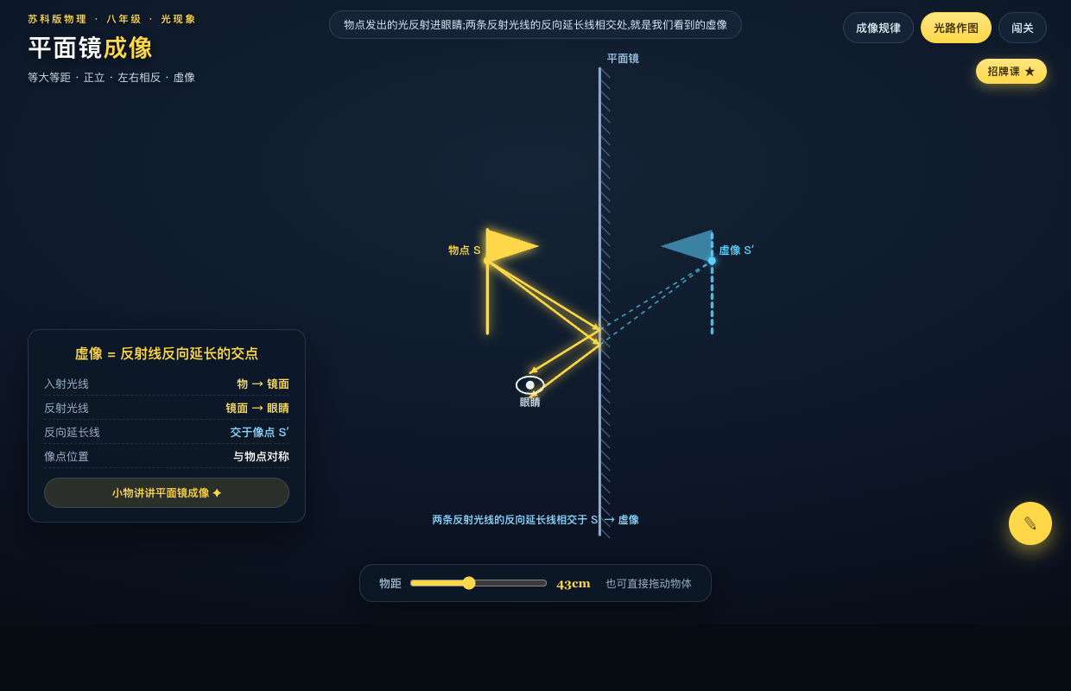
想一想 · 虚像
镜
像，是怎么"看到"的?
光被反射
反射光反向延长 → 虚像
物点发出的光照到镜面，按反射定律反射。
反向延长
反射光线进入眼睛，其反向延长线会聚到镜后。
是虚像
会聚点就是虚像，光屏接不到它。
▶ 成像台 · 怎么成像
平面镜成像 · 苏科版物理八年级上册
其 五

Slide 6
小结 · 板书
平面镜成像
成像五特点
本质
① 等大 ② 等距(像距=物距)
像与物 关于镜面对称
③ 正立 ④ 左右相反
应用
⑤ 虚像(光屏接不到)
镜子·后视镜·潜望镜
连线垂直于镜面;虚像由反射光线反向延长形成
▶ 成像台 · 闯关
平面镜成像 · 苏科版物理八年级上册
其 六

Slide 7
课后 · 作业
镜
画一画，验一验
必做
画出物体在平面镜中成像的图(标出像距=物距、像与物对称)，并写出五条成像特点。
实践
在镜前竖一支铅笔，量出它到镜面的距离，再估测像到镜面的距离，验证"像距=物距"。
挑战
解释:为什么救护车前面的字写成反的?把"救护车"三个字按镜像写出来。
平面镜成像 · 苏科版物理八年级上册
其 七

Slide 8
像与物，关于镜面对称
等大 · 等距 · 正立 · 左右相反 · 虚像
平面镜成像 · 苏科版物理八年级上册
其 八

